Slide 1

Webpack이란?
김정원

Slide 2
목차
Webpack이 나오기 전까지는…
Webpack이란?
Webpack의 핵심 개념

Slide 3
Webpack이 나오기 전까지는…

Slide 4
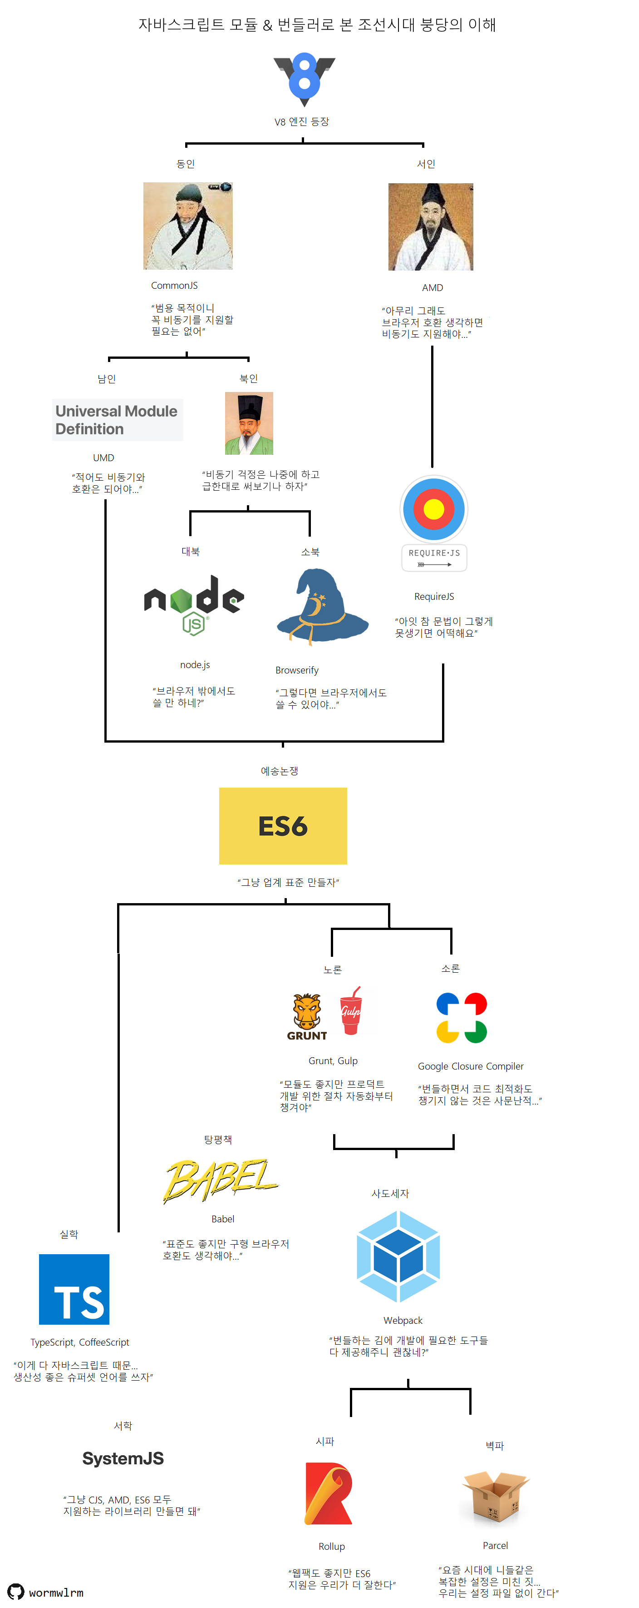
현대 자바스크립트 모듈의 역사…
출처: https://wormwlrm.github.io/2020/08/12/History-of-JavaScript-Modules-and-Bundlers.html

Slide 5
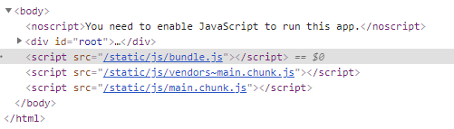
브라우저에서 Javascript 실행하기
HTML <script/>

Slide 6
브라우저에서 Javascript 실행하기
여러 개의 작은 스크립트? (모듈화)
장점: 생산성 ↑, 관리 쉬움
단점: 스코프 문제, 스크립트 개수 ↑ → 네트워크 병목 → 확장 어려움
하나의 큰 스크립트?
장점: 한 번만 로딩하면 됨
단점: 개발 시 스코프, 크기, 가독성, 유지 가능성에 문제 발생

Slide 7
모듈 시스템
스코프 문제
변수 x의 값?
개발자가 변수 이름과 모듈 로드 순서를 신경 써야 함
새로운 모듈 시스템이 필요하다
// foo.js
...
var x = 5;
...
// bar.js
...
var x = 'hi';
...

Slide 8
모듈 시스템
CommonJS
다양한 환경에서 범용적인 목적으로 사용할 수 있는 모듈 시스템
Node.js에서 채택, 생태계 성장에 큰 기여
로컬 디스크에 의존성이 있음을 전제 → 동기적으로 모듈 로드
단점: 비동기 로드보다 느림, 트리쉐이킹 어려움, 브라우저 호환 X
트리쉐이킹: 모듈에서 실제 사용하지 않는 코드를 제외하는 최적화 기술
...
module.exports = {...}
const {...} = require('...’);
...

Slide 9
모듈 시스템
AMD(Asynchronous Module Definition)
브라우저 호환을 우선시
네트워크 의존성 고려→ 비동기적으로 모듈 로드
대표적 모듈 로더: RequireJS
UMD(Universal Module Definition)
CommonJS와 AMD 모두에 호환되도록 구현한 패턴
하지만 모두 비표준…

Slide 10
모듈 시스템
ES6(ECMAScript 6) Module
JavaScript 언어의 표준 모듈 시스템
동기/비동기 로드 모두 지원
실제 객체 및 함수 바인딩 → 순환 참조 관리 수월
정적(코드 실행 없이) 분석 가능 → 트리쉐이킹 수월
문제점: 구형 브라우저들은 지원하지 않음.
...
export default foo;
import foo from '...';
...

Slide 11
모듈 번들러
타입과 호환성이 제각기 다른 모듈들 ➔ 단일 번들 파일로 묶어주자!
단일 파일 생성 과정에서 수행해야 할 작업
브라우저 호환
코드 종속성 관리
에셋 등 파일 종속성 관리
트리쉐이킹 및 최적화
런타임 로딩 필요 X
예) Webpack, Parcel, Rollup 등

Slide 12
Webpack이란?

Slide 13
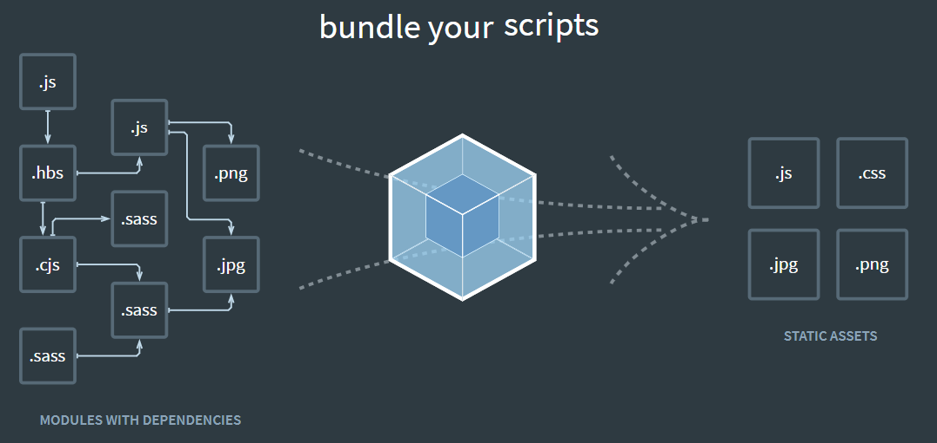
Webpack
자바스크립트 어플리케이션을 정적 파일로 묶어주는 정적 모듈 번들러
ESM, CommonJS, AMD 등 → 브라우저 호환 코드
다양한 에셋 지원을 위한 확장 가능
의존성 그래프 자동 빌드
최적화 → 성능과 로딩 시간 개선

Slide 14
Webpack
LiveReload Replacement
변경사항이 생기면 다시 로드하여 바로 반영
Hot Module Replacement
개발 시 실행 중인 어플리케이션 전체를 다시 로드할 필요 없이 모듈을 교체, 추가, 제거할 수 있는 기술
어플리케이션 상태 유지
업데이트 시간 절약

Slide 15
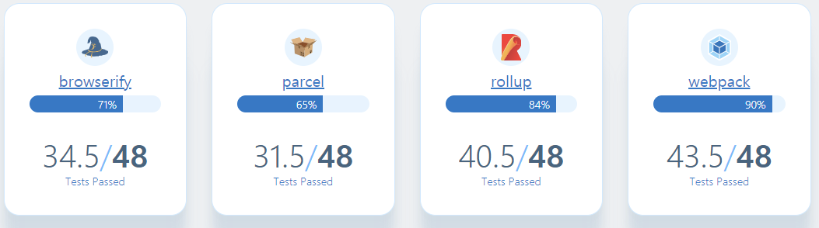
Webpack
다른 번들러보다 생태계가 넓고 상대적으로 안정적임
출처: https://bundlers.tooling.report/

Slide 16
Webpack의 핵심 개념

Slide 17
Webpack의 핵심 개념
Entry
Ouput
Loaders
Plugins
Mode
Browser Compatibility

Slide 18
Entry
Entry Point
웹팩이 의존성 그래프를 만들기 시작할 때 사용해야 하는 모듈
여기서부터 다른 모듈 및 라이브러리와의 의존 관계를 파악하여 의존성 그래프를 생성해 나감
주로 어플리케이션의 실행 시작 지점으로 설정
module.exports = {
entry: "./src/index.js",
};
module.exports = {
entry: {
pageOne: './src/pageOne/index.js',
pageTwo: './src/pageTwo/index.js',
pageThree: './src/pageThree/index.js',
},
};
↑ 엔트리 포인트 설정
MPA의 경우 →

Slide 19
Output
웹팩이 만들어낼 번들의 위치와 파일 이름
기본적으로 ‘./dist’에 번들 생성
module.exports = {
output: {
filename: "bundle.js",
},
};
module.exports = {
entry: {
app: "./src/app.js",
search: "./src/search.js",
},
output: {
filename: "[name].js",
path: __dirname + "/dist",
},
};
↑ 파일 이름 설정
엔트리 포인트가 여러 개일 때 →

Slide 20
Loaders
웹팩은 기본적으로 JavaScript와 JSON만 이해 가능
로더를 추가하여 다른 타입의 파일 처리 필요
번들링 전에 파일을 변형하여 유효한 모듈로 변환
두 가지 속성
test: 변형해야 할 파일
use: 적용할 로더
module.exports = {
module: {
rules: [
{ test: /\.css$/, use: "css-loader" },
{ test: /\.ts$/, use: "ts-loader" },
],
},
};

Slide 21
Plugins
로더는 파일 변형만 수행
플러그인을 추가하여 번들 최적화, 에셋 관리, 환경 변수 주입과 같은 광범위한 작업 수행
const HtmlWebpackPlugin = require('html-webpack-plugin'); const webpack = require('webpack’);
module.exports = {
...,
plugins: [
new webpack.ProgressPlugin(), // 웹팩 내장 플러그인 사용
new HtmlWebpackPlugin({ template: './src/index.html' }),
],
};

Slide 22
Mode
빌드 환경에 맞게 웹팩의 내장 최적화 수행
development: 개발 환경 최적화
production: 배포 환경 최적화
none: 기본 최적화 옵션 제외
module.exports = {
mode: "production",
};

Slide 23
Browser Compatibility
ES5를 준수하는 모든 브라우저(IE9 이상)를 지원

Slide 24
감사합니다

Slide 25
참고 자료
JavaScript 번들러로 본 조선시대 붕당의 이해
Webpack 공식 Docs
웹팩(Webpack)을 아주 거시적으로 이해해보자.

